Slide 1
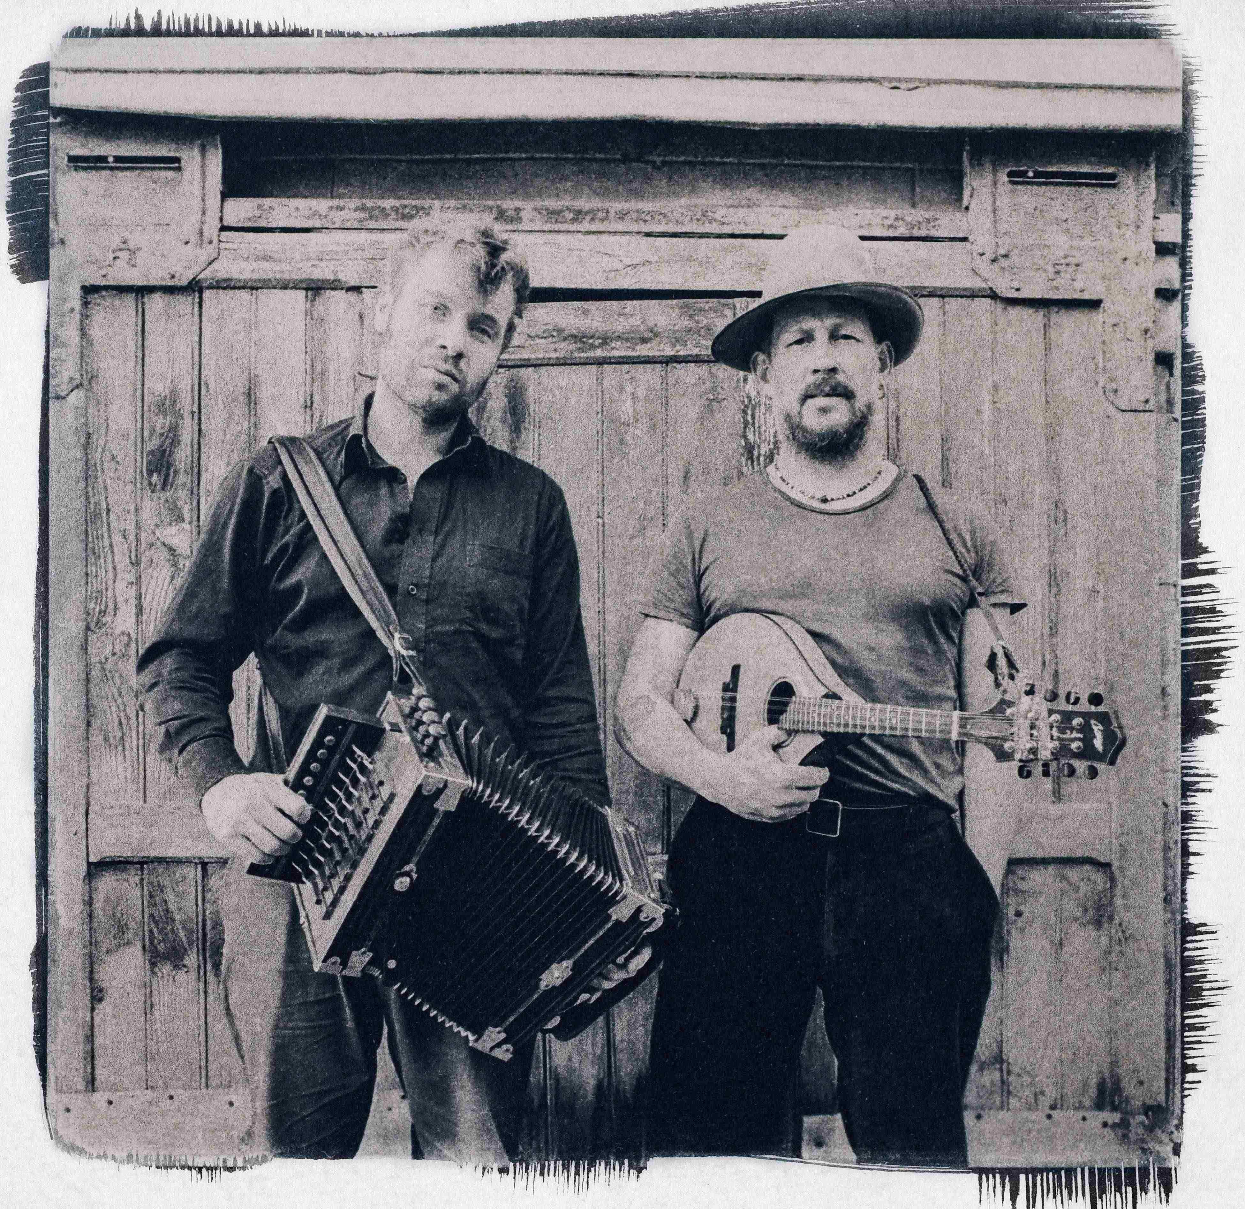

Duo La Bricole
Chansons de marins de la côte d’Opale
A Terre-Tous
SAMEDI 27 Juin 2026 à 20h
260 rue de la montagne, Ons en Bray
Petite restauration à partir de 18h30
Participation au chapeau

